Slide 1
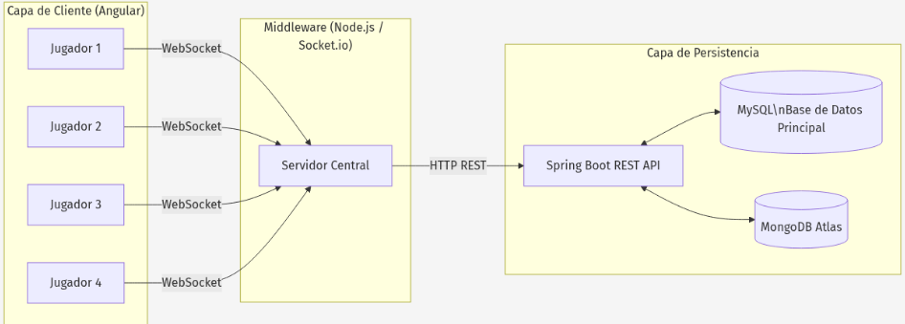
Arquitectura

Slide 2
